Slide 1
MySQL
찬형 & 재훈

Slide 2
INDEX
DB란?
DB 필요성
MySQL 설치
MySQL 연동
찬형 & 재훈

Slide 3
1
DB란?
찬형 & 재훈

Slide 4
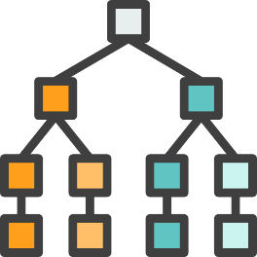

1
DB란?
Data – Base : 데이터의 집합
구조화
중복제거(최소화)
통합데이터
공유데이터
저장데이터
운영데이터

Slide 5
1
DB란?
어트리뷰트
식별자
학교 | 이름 | 학번 | 성별 | 성적
세종대학교 | 이재훈 | 17011814 | 남 | A+
세종대학교 | 이찬형 | 17011550 | 남 | A+
세종대학교 | 김개똥 | 20011567 | 여 | B+
튜플
찬형 & 재훈

Slide 6
2
DB의 필요성
찬형 & 재훈

Slide 7



2
DB의 필요성
독립성
내용 기반 참조
동시 공유
실시간 접근
계속적 변화
편의성
효율성

Slide 8
3
MySQL 설치
찬형 & 재훈

Slide 9
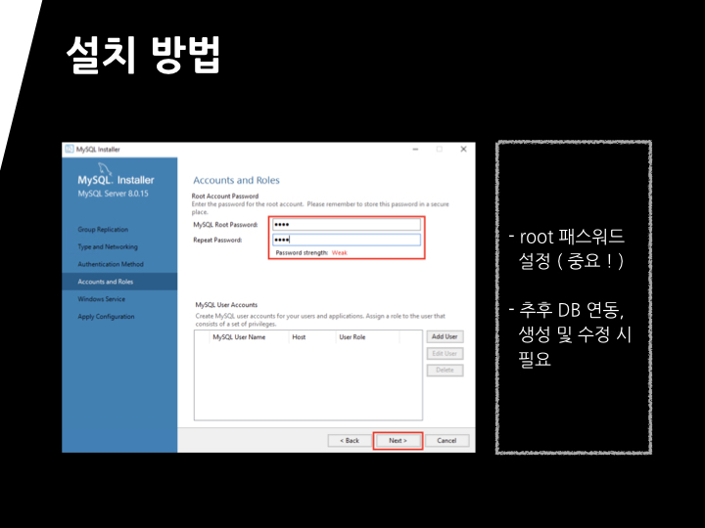
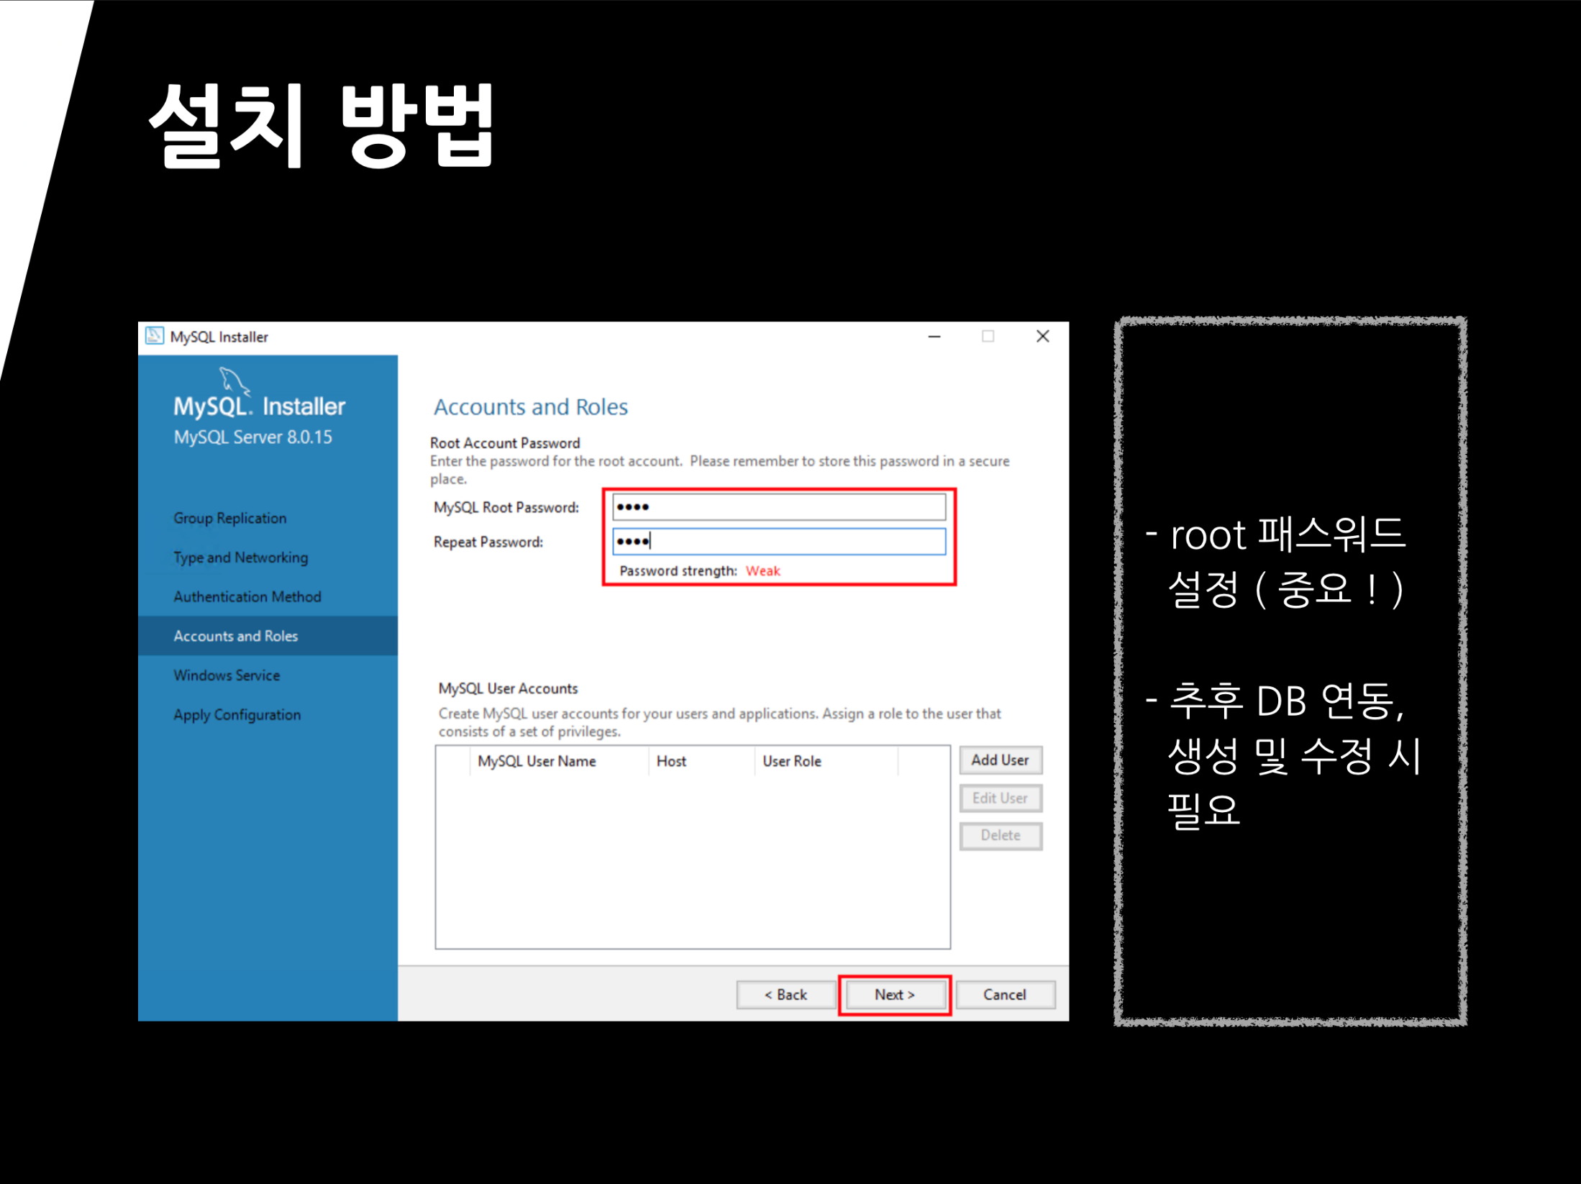
2
DB의 필요성
독립성
내용 기반 참조
동시 공유
실시간 접근
계속적 변화
편의성
효율성

Slide 10
4
MySQL 연동
찬형 & 재훈

Slide 11
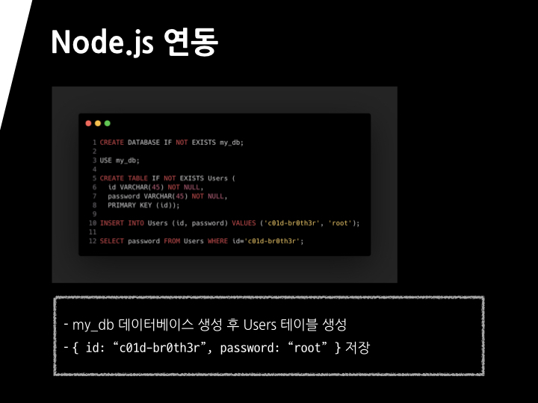
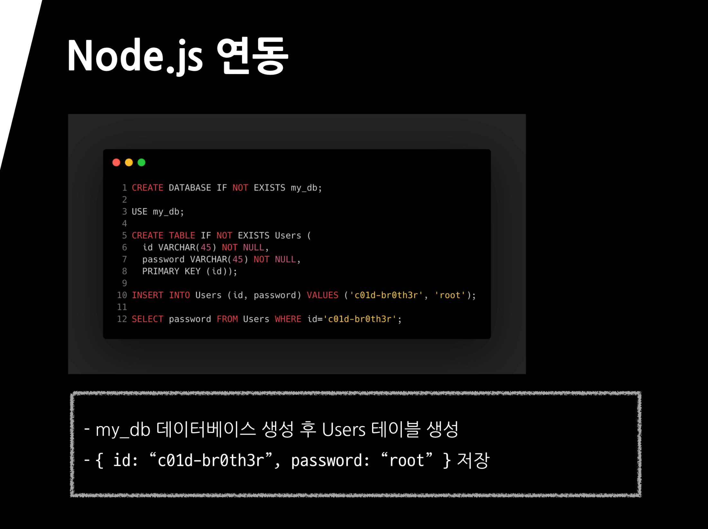
2
DB의 필요성

Slide 12
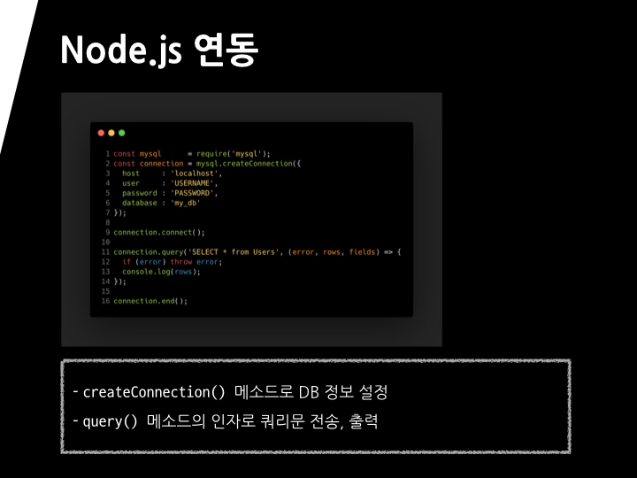

2
DB의 필요성
독립성
내용 기반 참조
동시 공유
실시간 접근
계속적 변화
편의성
효율성

Slide 13
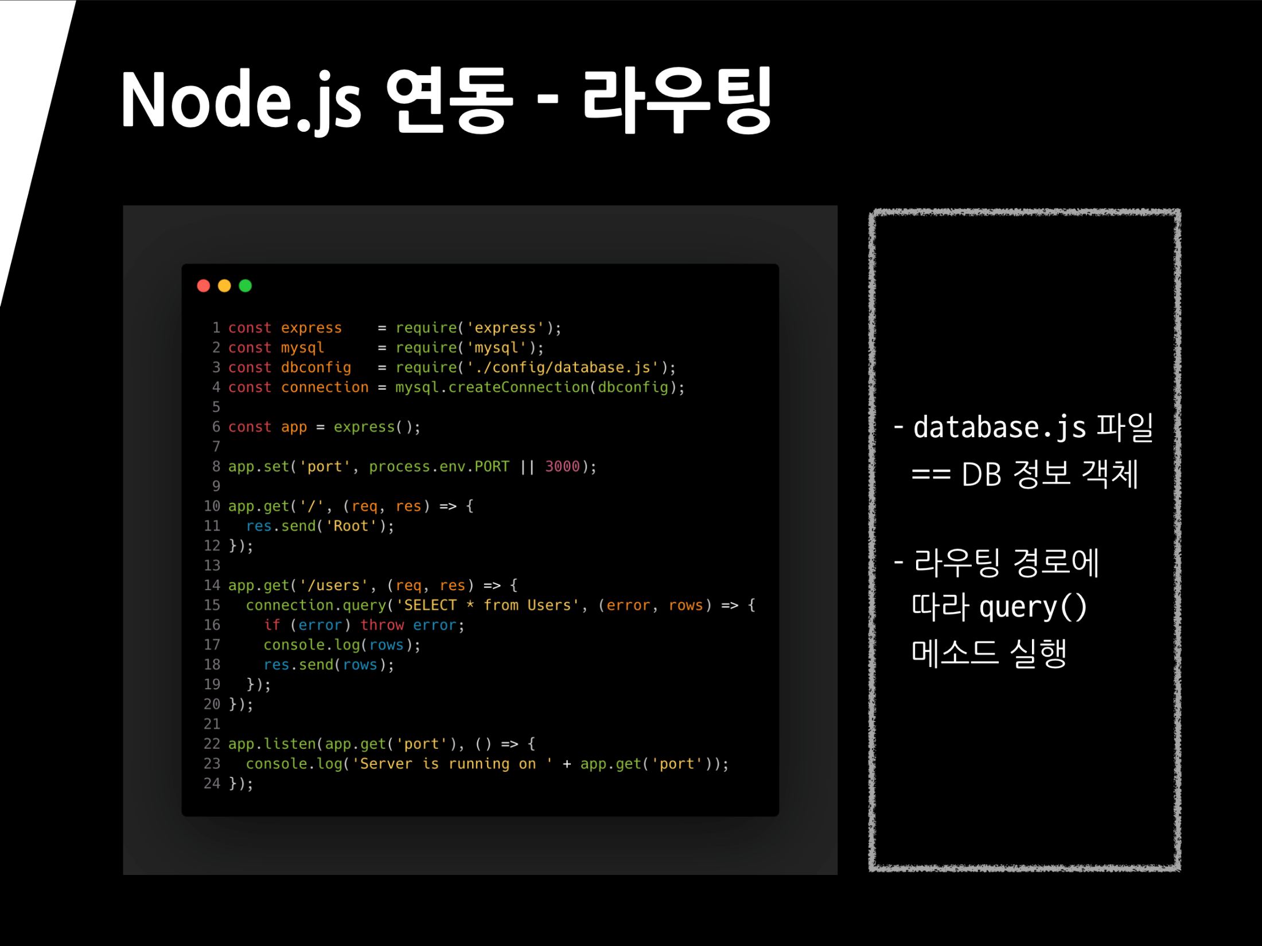

2
DB의 필요성
독립성
내용 기반 참조
동시 공유
실시간 접근
계속적 변화
편의성
효율성

Slide 14
Q&A
찬형 & 재훈

Slide 15
THANK YOU
찬형 & 재훈
캐띠의 공감공간

